Slide 1



CHÀO MỪNG CÁC EM HỌC SINH THAM DỰ TIẾT TIN HỌC LỚP 5
Giáo viên thực hiện: TRỊNH THỊ THANH DUNG

Slide 2


TRÒ CHƠI
AI NHANH AI ĐÚNG

Slide 3

Câu 1: Để thay đổi màu bút thành màu đỏ em sử dụng câu lệnh nào sau đây?
A. SetPenColor 2
B. SetPenColor 3
C. SetPenColor 4
D. SetPenSize [1 10]
Đáp án: C
Hết giờ
1
10
2
4
5
6
7
8
9
3

Slide 4
Câu 2: Em thay đổi giá trị n trong câu lệnh SetPenColor n để làm gì?
A. Đặt lại màu cho nét vẽ.
B. Điều chỉnh độ rộng cho nét vẽ.
C. Đặt lại độ cao cho nét vẽ.
D. Đặt lại tên cho nét vẽ.
Đáp án: A
Hết giờ
1
10
2
4
5
6
7
8
9
3

Slide 5
Câu 3: Trong các câu lệnh sau đây câu lệnh nào cho nét vẽ lớn nhất?
A. SetPenSize [10 10]
B. SetPenSize [5 20]
C. SetPenSize [20 5]
D. SetPenSize [1 15]
Đáp án: B
Hết giờ
1
10
2
4
5
6
7
8
9
3

Slide 6
Câu 4: Em thay đổi giá trị n trong câu lệnh SetPenSize [m n] để điều chỉnh việc gì?
A. Điều chỉnh lại màu cho nét vẽ.
B. Điều chỉnh độ cao cho nét vẽ.
C. Đặt lại tên cho nét vẽ.
D. Điều chỉnh độ rộng cho nét vẽ.
Đáp án: D
Hết giờ
1
10
2
4
5
6
7
8
9
3

Slide 7
Bài 6: Thay đổi màu và nét vẽ bằng câu lệnh (tiết 2+3)

Slide 8
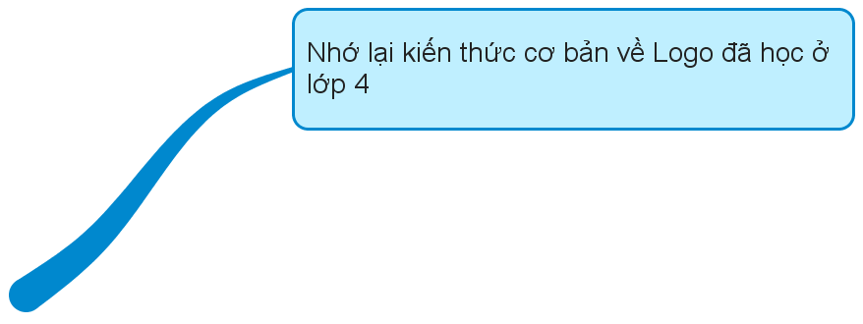

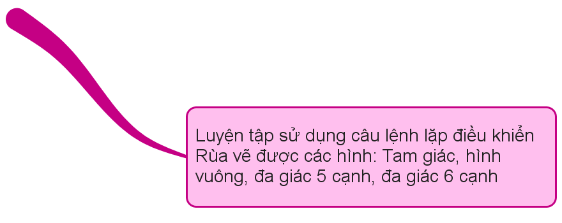
- Biết một số câu lệnh thay đổi màu và độ dày nét vẽ..
- Sử dụng được câu lệnh thay đổi màu và nét vẽ trong khi viết chương trình.

Slide 9
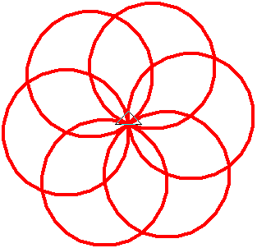
B. HOẠT ĐỘNG THỰC HÀNH
Bài tập 1 sgk trang 105: Sửa thủ tục DuongTron ở trên. Viết chương trình sử dụng thủ tục DuongTron vừa sửa để vẽ hình với màu sắc như hình bên dưới. Kiểm tra kết quả trên máy tính.
To Duongtron
setpencolor 4
Repeat 6[Repeat 24[FD 20 RT 15]rt 60]
setpencolor 0
end

Slide 10
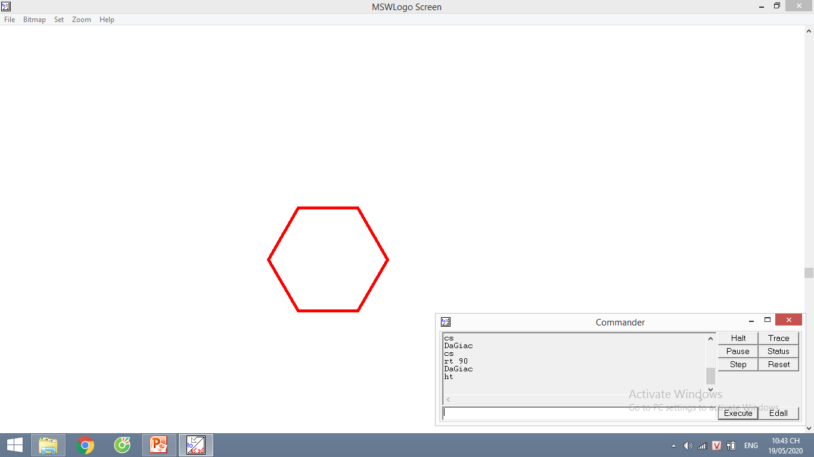
Bài tập 2 sgk trang 105: Viết thủ tục LucGiac để vẽ hình đa giác sáu cạnh như hình bên dưới.
To LucGiac
SetPenColor 4
SetPenSize [1 5]
RT 90
Repeat 6[FD 100 RT 60]
HT
SetPenColor 0
end

Slide 11
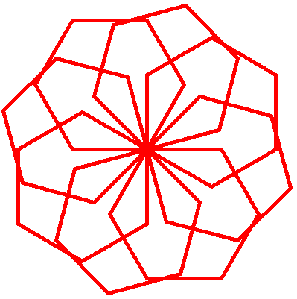
Bài tập 3 sgk trang 105: Sử dụng thủ tục LucGiac để viết thủ tục Lucgiac1 tạo nên mẫu trang trí như hình sau:
To Lucgiac1
SetPenColor 4
SetPenSize [1 5]
RT 90
Repeat 8[Repeat 6[FD 100 RT 60]RT 45]
HT
SetPenColor 0
end

Slide 12
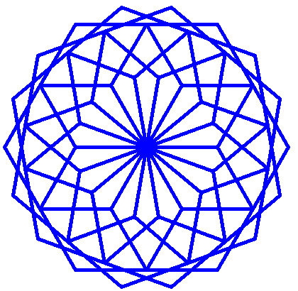
B. HOẠT ĐỘNG THỰC HÀNH
Sử dụng thủ tục LucGiac để viết thủ tục Lucgiac2 tạo nên mẫu trang trí như hình sau:
To Lucgiac2
SetPenColor 1
SetPenSize [1 5]
RT 90
Repeat 18[Repeat 6[FD 100 RT 60]RT 20]
HT
SetPenColor 0
end

Slide 13
EM CẦN NHỚ
 Em có thể thay đổi màu và nét vẽ bằng các lệnh sau:
- Để thay đổi màu vẽ dùng lệnh: SetPenColor n
n: Dùng để đặt màu cho nét vẽ.
- Để thay đổi nét vẽ dùng lệnh: SetPenSize [m n]
n: Dùng để điều chỉnh độ rộng cho nét vẽ.

Slide 14
DẶN DÒ
Học thuộc các câu lệnh và thủ tục trong Logo đã học.
Khuyến khích làm bài tâp trong sách bài tập hướng dẫn học tin học lớp 5.
Đọc trước Bài 1: Làm quen với phần mềm MUSESCORE.

Slide 15

CHÚC CÁC CON NHIỀU SỨC KHỎE
Chăm ngoan, học giỏi!

